Slide 1
第一课：jQuery基础

Slide 2



本章目标
jQuery简介
jQuery对象
jQuery选择器
jQuery中的事件
jQuery中的DOM操作

Slide 3
第一部分
jQuery简介
jQuery选择器
jQuery中的事件
jQuery中的DOM操作

Slide 4



JavaScript库作用及对比
为了简化 JavaScript 的开发, 一些 JavaScript 库诞生了. JavaScript 库封装了很多预定义的对象和实用函数。能帮助使用者建立有高难度交互的 Web2.0 特性的富客户端页面, 并且兼容各大浏览器
当前流行的 JavaScript 库有:

Slide 5

jQuery简介
jQuery 是继 Prototype 之后又一个优秀的 JavaScript 库，目前最流行的JavaScript框架库
  jQuery 理念: write less,do more
jQuery优势:
  轻量级
  强大的选择器
  出色的 DOM 操作的封装
  可靠的事件处理机制
  出色的浏览器兼容性
  使用隐式迭代简化编程
  丰富的插件支持

Slide 6


jQuery能做什么
访问和操作DOM元素
控制页面样式
对页面事件进行处理
扩展新的jQuery插件
与Ajax技术完美结合
提示
jQuery能做的JavaScript也都能做，但使用jQuery能大幅提高开发效率
<number>/38

Slide 7
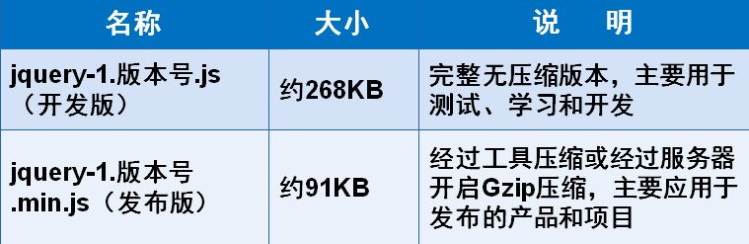
使用jQuery
jQuery库分开发版和发布版
在页面中引入jQuery
<script type="text/javascript" src="js/ jquery-1.10.2.js"></script>

Slide 8
jQuery基本语法
语法
$(选择器).方法名() ;
  核心函数$()：获取页面中元素转化为jQuery对象
  选择器 ：获取需要操作的DOM元素
  方法名 ()：jQuery中提供的方法，其中包括绑定事件处理的方法
示例
$("h2").css("background-color","#CCFFFF")
Notes:
教学指导：
工厂函数在后面的章节中还有详细的讲解，这里只需讲解基本用法。

Slide 9
jQuery:简单例子
使用jQuery弹出提示框
<!--引入jquery的js库-->
<script type="text/javascript" src="script/jquery-1.10.2.js">
</script>
<script language="JavaScript">
//等待dom元素加载完毕,类似window.onload
$(document).ready(function(){
alert(“Hello jQuery !");
});
</script>

Slide 10
jQuery对象
jQuery 对象就是通过 jQuery 包装 DOM 对象后产生的对象
jQuery 对象是 jQuery 独有的. 如果一个对象是 jQuery 对象, 那么它就可以使用 jQuery 里的方法: $(“#persontab”).html();
jQuery 对象无法使用 DOM 对象的任何方法, 同样 DOM 对象也不能使用 jQuery 里的任何方法

Slide 11
页面载入
$(document).ready(callback)
$(callback) （缩写）
绑定一个在DOM文档载入完成后执行的函数
同一个页面上可以多次使用
请确保在 <body> 元素的onload事件中没有注册函数，否则不会触发$(document).ready()事件

Slide 12
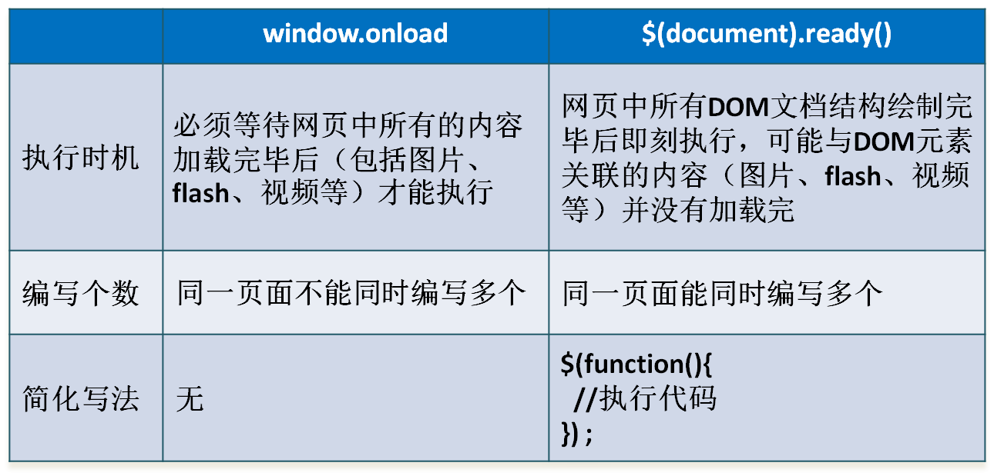
$(document).ready()
$(document).ready()与window.onload类似，但也有区别

Slide 13
DOM对象转成jQuery对象
对于已经是一个DOM对象，只需要用$()把DOM对象包装起来，就可以获得一个jQuery对象了。$(DOM对象)
  //<input type="text" name="username" id="username" value="anny"/>
  //获取DOM对象
  var username=document.getElementById("username");
  alert(username.value);
  //转化为JQuery对象
  var usernameObj=$(username);
  alert(usernameObj.val());
转换后就可以使用 jQuery 中的方法了

Slide 14
jQuery对象转成DOM对象
两种转换方式，将jQuery对象转换成DOM对象：[index]和.get(index);
(1) jQuery对象是一个数组对象，可以通过[index]的方法，来得到相应的DOM对象
  //<input type="text" name="username" id="username" value="anny"/>
  //获取JQuery对象
  var usernameObj = $("#username");
  alert(usernameObj.val());
  //转化为DOM对象
  var username=usernameObj[0];
  alert(username.value);
(2) jQuery本身提供，通过.get(index)方法，得到相应的DOM对象
  //转化为DOM对象
  var username=usernameObj.get(0);
  alert(username.value);

Slide 15
第二部分
Ajax的相关概念
jQuery选择器
jQuery中的事件
jQuery中的DOM操作

Slide 16
JQuery选择器
选择器是 jQuery 的根基, 在 jQuery 中, 对事件处理, 遍历 DOM 和 Ajax 操作都依赖于选择器
jQuery 选择器的优点:
  简洁的写法
  完善的事件处理机制
  val()→获得第一个匹配元素的当前值.
$(“#id”) 等价于 document.getElementById("id");
$(“tagName”) 等价于 document.getElementsByTagName("tagName");

Slide 17
JQuery选择器
//若网页中没有id=value的元素,浏览器会报错
document.getElementById("username").value;
//需要判断document.getElementById("username")是否存在
if(document.getElementById("username")){
var username=document.getElementById("username");
alert(username.value);
}else{
alert("没有该id元素");
}
//使用JQuery处理即使不存在也不会报错
var usernameObj=$("#username");
alert(usernameObj.val());

Slide 18
选择器分类
选择器可分为：基本选择器和过滤选择器
基本选择器是 jQuery 中最常用的选择器, 也是最简单的选择器
过滤选择器主要是通过特定的过滤规则来筛选出所需的 DOM 元素，过滤选择器都以冒号开头
按照不同的过滤规则，过滤选择器可以分为6种：基本过滤、内容过滤、可见性过滤、属性过滤、子元素过滤和表单对象属性过滤选择器.

Slide 19
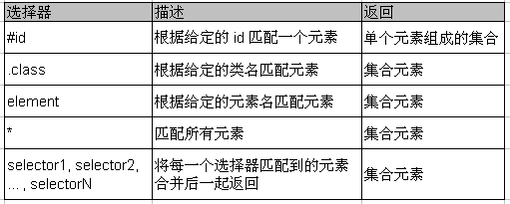
基本选择器
基本选择器通过元素 id、class 和标签名来查找 DOM 元素

Slide 20
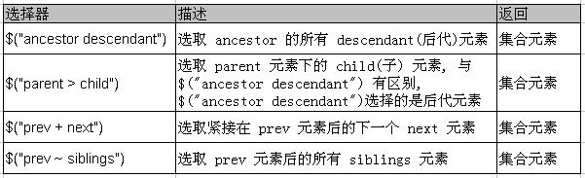
层次选择器
如果想通过 DOM 元素之间的层次关系来获取特定元素, 例如后代元素, 子元素, 相邻元素, 兄弟元素等, 则需要使用层次选择器.
注意: (“prev ~ div”) 选择器只能选择 ”prev” 元素后面的同辈元素; 而 jQuery 中的方法 siblings() 与前后位置无关, 只要是同辈节点就可以选取

Slide 21
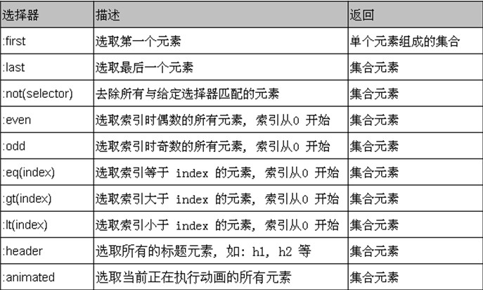
基本过滤选择器

Slide 22
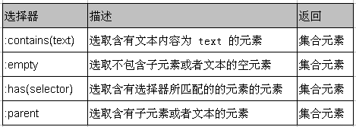
内容过滤选择器
内容过滤选择器的过滤规则主要体现在它所包含的子元素和文本内容上

Slide 23
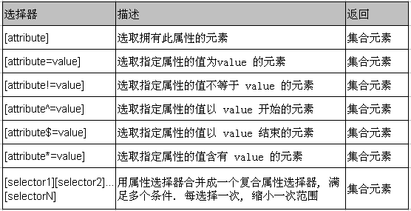
属性过滤选择器
属性过滤选择器的过滤规则是通过元素的属性来获取相应的元素

Slide 24
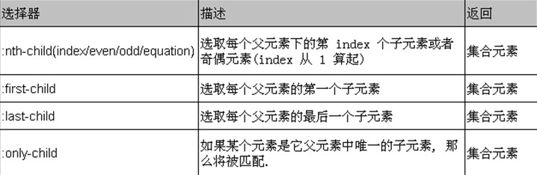
子元素过滤选择器

Slide 25
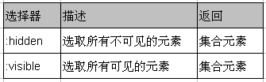
可见性过滤选择器
可见性过滤选择器是根据元素的可见和不可见状态来选择相应的元素
可见选择器 :hidden不仅包含样式属性 display为none的元素, 也包含文本隐藏域 (<input type=“hidden”>)

Slide 26
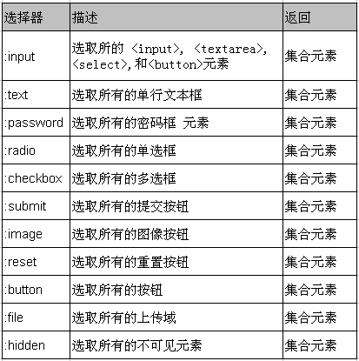
表单选择器

Slide 27
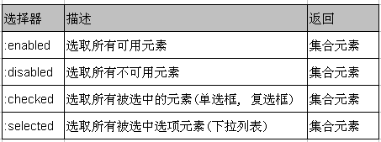
表单属性过滤选择器
此选择器主要对所选择的表单元素进行过滤
:checked不仅包括单选按钮和复选框，也包括下拉列表

Slide 28
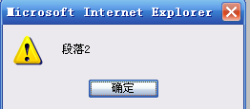
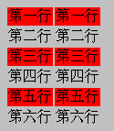
练习
1. 给网页中所有的 <p> 元素添加 onclick 事件
2. 使一个特定的表格隔行变色
<p>段落1</p>
<p>段落2</p>
<p>段落3</p>
$(“table:eq(0) tr:even").css("background","red");
3. 对多选框进行操作, 输出选中的多选框的个数

Slide 29
第三部分
jQuery简介
jQuery选择器
jQuery中的事件
jQuery中的DOM操作

Slide 30
jQuery中的事件
jQuery事件是对JavaScript事件的封装，常用事件分类如下：
  基础事件
    window事件
    鼠标事件
    键盘事件
    表单事件
  复合事件是多个事件的组合
    鼠标光标悬停
    鼠标连续点击
Notes:
window事件，就是当用户执行某些会影响浏览器的操作时，而触发的事件。例如打开网页时加载页面、关闭窗口、调节窗口大小、移动窗口等操作引发的事件处理。在jQuery中，常用的window事件有文档就绪事件，它对应的方法是ready()，在前面章节中，已经详细介绍过其用法，本章不再赘述。
讲解这些事件之前可以回顾JavaScript中的事件
简单解释一下复合事件

Slide 31
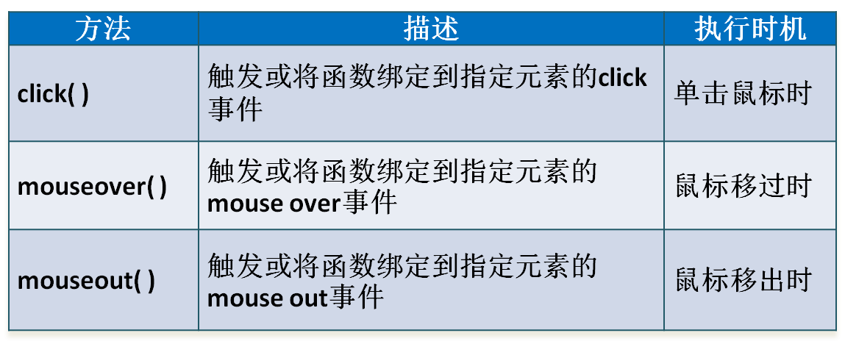
鼠标事件
鼠标事件是当用户在文档上移动或单击鼠标时而产生的事件，常用鼠标事件有：
Notes:
教学指导：
此处简单讲解即可，到后面的具体案例中再详细讲解

Slide 32
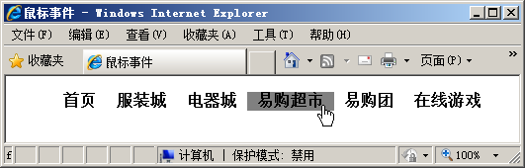
实现主导航特效
以mouseover()为例，实现鼠标移过时特效
当鼠标移过元素时
为事件添加响应方法
$("#nav li").mouseover(function() {
$(this). addClass(“heightlight”);
});
鼠标所在的元素
Notes:
演示案例时讲解其他鼠标事件

Slide 33
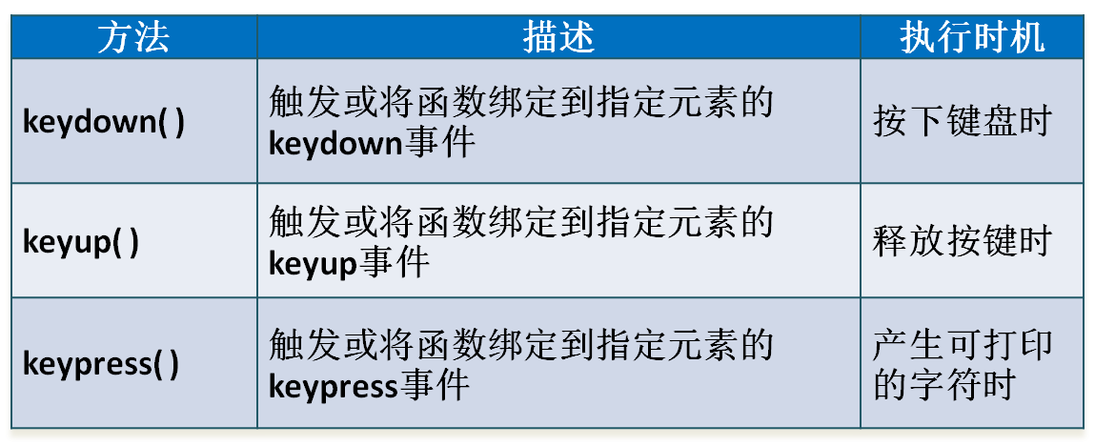
键盘事件
用户每次按下或者释放键盘上的键时都会产生事件，常用键盘事件有：
Notes:
教学指导：
此处简单讲解即可，到后面的具体案例中再详细讲解

Slide 34
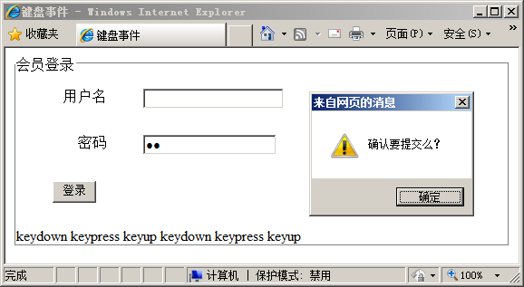
键盘事件
以keydown ()为例，实现按键时特效
当键盘被按下时
事件对象event中
封装了事件的参数
$(document).keydown(function (event) {
if (event.keyCode == "13") {
alert("确认要提交么？");
}
});
如果是回车键
Notes:
演示案例时讲解其他键盘事件

Slide 35
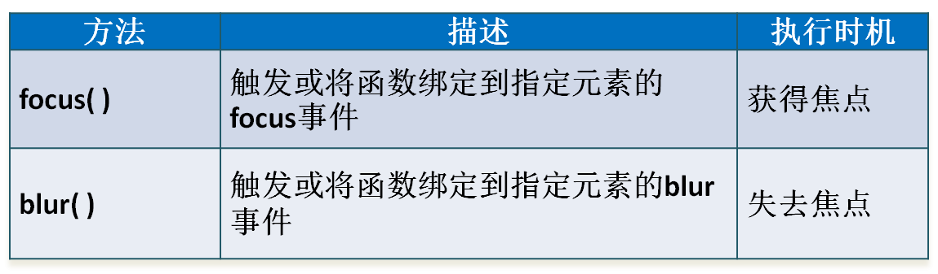
表单事件
当元素获得焦点时，会触发focus事件，失去焦点时，会触发blur事件
Notes:
教学指导：
此处简单讲解即可，到后面的具体案例中再详细讲解

Slide 36
表单提交事件
submit()方法
触发每一个匹配元素的submit事件。
//提交本页的第一个表单
$("form:first").submit();
// 阻止表单提交
$("form").submit( function () {
return false;
} );

Slide 37
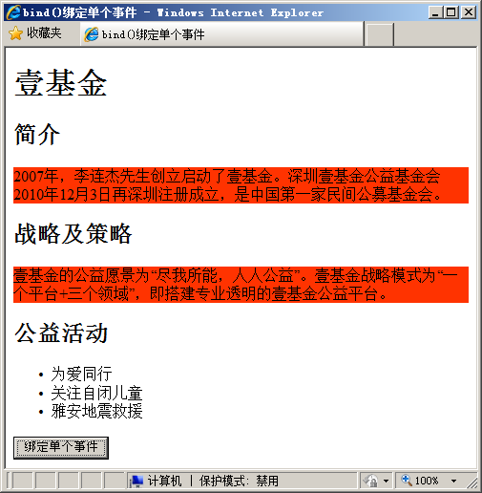
绑定事件
除了使用事件名绑定事件外，还可以使用bind()方法或on()方法
事件类型
处理函数
$("input[name=event_1]").bind("click",function() {
$("p").css("background-color","#F30");
});
bind()函数是jQuery 1.7之前或更早版本采用的一个用来绑定事件处理程序的函数；on()函数是jQuery 1.7版本提供的首选的用来绑定事件处理程序的函数，用法基本相同

Slide 38
绑定多个事件
bind()方法还可以同时为多个事件绑定方法
为mouseover绑定方法
$("input[name=event_1]").bind({
  "mouseover": function () {
  $("ul").css("display", "none");
  },
  "mouseout": function () {
  $("ul").css("display", "block");
  }
});
为mouseout绑定方法
写法类似于JSON

Slide 39
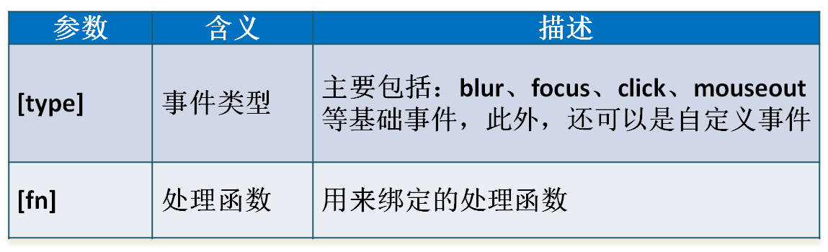
移除事件
移除事件使用unbind()或off()方法，其语法如下：
unbind([type],[fn])
提示
当unbind()不带参数时，表示移除所绑定的全部事件

Slide 40
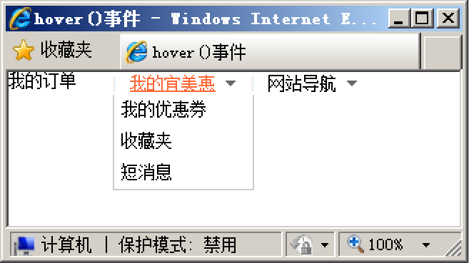
鼠标光标悬停事件
hover()方法有两个函数，相当于mouseover与mouseout事件的组合
光标移入时触发
$("#myaccound").hover(function(){
$("#menu_1").css("display","block");
},
function(){
$("#menu_1").css("display","none");
}
);
光标移出时触发
1.7版本之后已删除
jQuery中有两个复合事件方法：hover()和toggle()

Slide 41
第四部分
Ajax的相关概念
jQuery选择器
jQuery中的事件
jQuery中的DOM操作

Slide 42
jQuery中的DOM操作
jQuery对JavaScript中的DOM操作进行了封装，使用起来也更简便
jQuery中的DOM操作可分为：
  样式操作
  内容及Value属性值操作
  节点操作
  节点属性操作
  节点遍历
  CSS-DOM操作
提示
“元素”和“节点”含义大同小异，并不严格区分

Slide 43
直接设置样式值
使用css()方法获取或设置指定元素的样式
设置单个属性
css(name,value)
或
css({name:value, name:value,name:value…})
同时设置多个属性
例如：
$(this).css("border","5px solid #f5f5f5");
或
$(this).css({"border":"5px solid #f5f5f5","opacity":"0.5"});
设置透明度
注：class 是元素的一个属性, 所以获取 class 和设置 class 也可以使用 attr() 方法来完成.

Slide 44
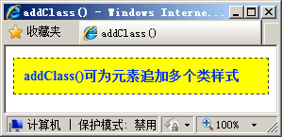
追加和移除样式
追加样式
addClass(“class”)或addClass(“class1 class2 … classN”)
移除样式
removeClass(“style2”)或removeClass("style1 style2")

Slide 45
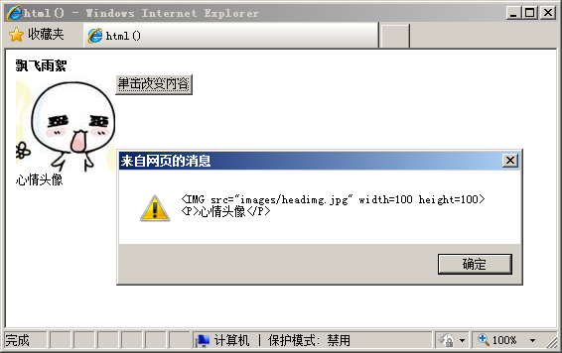
HTML代码操作
html()可以对HTML代码进行操作，类似于JS中的innerHTML
获取元素中的html代码
$("div.left").html();
或
$("div.left").html("<div class='content'>…</div>");
设置元素中的html代码

Slide 46
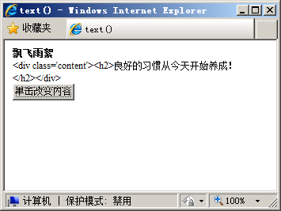
文本操作
text()可以获取或设置元素的文本内容
获取元素中的文本内容
$("div.left").text();
或
$("div.left").text("<div class='content'>…</div>");
设置元素中的文本内容

Slide 47
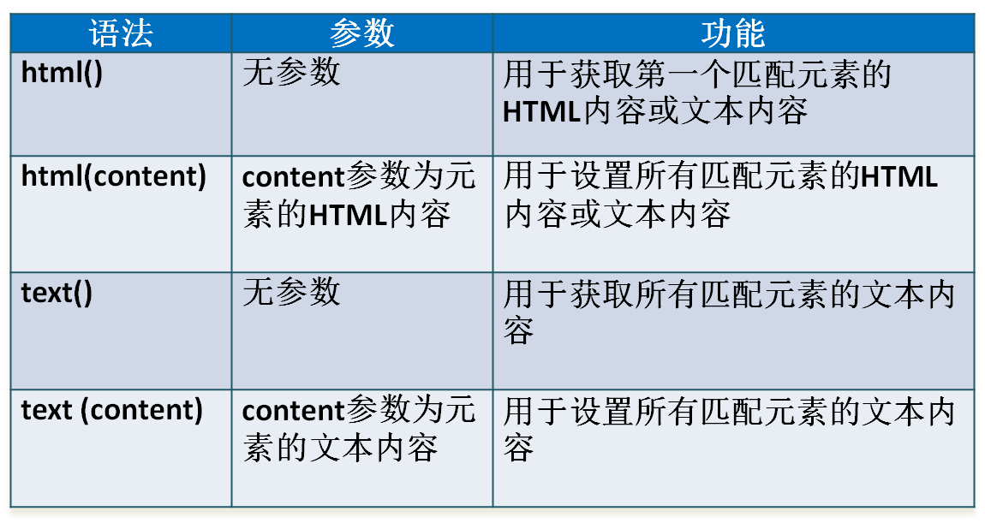
html()和text()的区别
html()和text() 的区别如下：

Slide 48
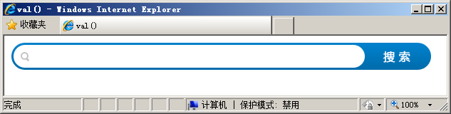
value属性值操作
val()可以获取或设置元素的value属性值
获取元素的value属性值
$(this).val();
或
$(this).val("");
设置元素的value属性值

Slide 49
节点操作
jQuery中节点操作主要分为：
  查找节点
  创建节点
  插入节点
  删除节点
  复制节点
  替换节点
<number>/38

Slide 50
查找节点
查找节点:
  查找节点: 通过 jQuery 选择器完成.
  查找属性节点: 查找到所需要的元素之后, 可以调用 jQuery 对象的 attr() 方法来获取它的各种属性值

Slide 51
创建节点
创建节点: 使用 jQuery 的工厂函数 $(): $(html); 会根据传入的 html 标记字符串创建一个 DOM 对象, 并把这个 DOM 对象包装成一个 jQuery 对象返回.
创建文本节点就是在创建元素节点时直接把文本内容写出来;
创建属性节点就是在创建元素节点时直接指定属性
示例：
var newNode1=$("<li>")
var newNode2=$("<li>运动</li>")
var newNode3=$("<li title=‘game’>游戏</li>")

Slide 52
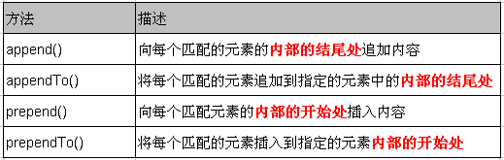
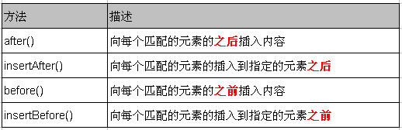
插入节点
动态创建 HTML 元素并没有实际用处, 还需要将新创建的节点插入到文档中, 即成为文档中某个节点的子节点
以上方法不仅能将新创建的DOM元素插入到文档中, 也能对原有的DOM元素进行移动.

Slide 53
删除节点
remove(): 从 DOM 中删除所有匹配的元素, 传入的参数用于根据 jQuery 表达式来筛选元素. 当某个节点用 remove() 方法删除后, 该节点所包含的所有后代节点将被同时删除. 这个方法的返回值是一个指向已被删除的节点的引用.
empty(): 清空节点 – 清空元素中的所有后代节点(不包含属性节点).

Slide 54
复制节点
clone(): 克隆匹配的 DOM 元素, 返回值为克隆后的副本. 但此时复制的新节点不具有任何行为.
clone(true): 复制元素的同时也复制元素中的的事件

Slide 55
替换节点
replaceWith(): 将所有匹配的元素都替换为指定的 HTML 或 DOM 元素
replaceAll(): 颠倒了的 replaceWith() 方法.
注意: 若在替换之前, 已经在元素上绑定了事件, 替换后原先绑定的事件会与原先的元素一起消失

Slide 56
节点属性操作
jQuery中还提供了属性节点的操作方法
attr(): 获取属性和设置属性
  当为该方法传递一个参数时, 表示获取指定属性的值
  当为该方法传递两个参数时, 表示设置指定属性的值
jQuery 中有很多方法都是一个函数实现获取和设置. 如: attr(), html(), text(), val(), height(), width(), css() 等.
removeAttr(): 删除指定元素的指定属性

Slide 57
节点遍历操作2-1
  遍历子元素
    children()方法可以用来获取元素的所有子元素，只考虑子元素而不考虑任何后代元素
$("body").children();
遍历前辈元素
    parent()：获取元素的父级元素
    parents()：元素元素的祖先元素
<number>/38

Slide 58
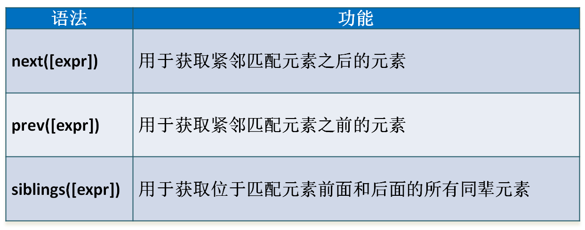
节点遍历操作2-2
  遍历同辈元素
    jQuery可以获取紧邻其后、紧邻其前和位于该元素前与后的所有同辈元素
<number>/38
Notes:
教学指导：
对照PPT简单讲解，使用演示案例时再详细讲解

Slide 59
使用each()方法遍历元素
  使用each()方法可以遍历指定的元素集合，在遍历时，通过回调函数返回当前遍历元素的索引和当前元素对象，它的调用格式为：
$(selector).each(function(index,element))
  参数function为遍历时的回调函数
  index为遍历元素的索引，从0开始
  element 为当前的元素对象（也可使用 "this" 选择器）
<number>/38

Slide 60
让页面生动起来
jQuery内置动画效果
  显示和隐藏
  淡入和淡出
  滑上和滑下
  自定义动画效果

Slide 61
显示和隐藏
show([speed][,callback])
使元素集合的元素显示。
speed：效果的持续时间(可选)，毫秒或者预定义的字符串( slow、normal、fast)。如果省略则不产生动画，立即显示元素
callback：动画结束时，jQuery自动调用的方法(回调方法)
hide([speed][,callback])
使元素集合的元素变为隐藏状态。
speed：效果的持续时间(可选)，毫秒或者预定义的字符串( slow、normal、fast)。如果省略则不产生动画，立即隐藏元素。
callback：动画结束时，jQuery自动调用的方法

Slide 62
元素淡入与淡出
jQuery提供使元素淡入与淡出的效果，分别对应了fadeIn()与fadeOut()方法，与显示/隐藏不同的是，淡入与淡出效果不改变元素大小，只是逐渐调整元素透明度达到显示与隐藏的效果
  fadeIn([speed],[callback]) 元素淡入
  fadeOut([speed],[callback]) 元素淡出
  参数用法与show()/hide()方法完全相同

Slide 63
元素滑上与滑下
jQuery提供了元素滑上与滑下的效果，对应了slideDown()和slideUp()方法，与显示/隐藏不同的是，滑上与滑下效果只改变元素大小，让元素显示时像拉窗帘似的从顶部滑下来或者拉上去
  slideDown([speed],[callback]) 元素滑下
  slideUp([speed], [callback]) 元素滑上
  参数用法与show()/hide()方法完全相同

Slide 64
自定义动画效果
调用animate()方法可以创建自定义动画效果，它的调用格式为：
$(selector).animate({params},speed,[callback])
  params参数为制作动画效果的CSS属性名与值，必选
  speed参数为动画的效果的速度，单位为毫秒，可选
  callback参数为动画完成时执行的回调函数名，可选

Slide 65
筛选过滤
eq()方法
first()和last()方法
filter()方法
find()方法
slice()方法
data()和removeData()方法
参考jQuery API

Slide 66
jQuery核心函数的用法总结
$()是jQuery的核心函数，包含多种用法：
  用法1：$(回调函数)，等价于$(document).ready()，简写形式
  用法2：$(选择器,[查找范围])，根据选择器在指定范围中查找元素
  用法3：$(DOM对象)，将DOM对象转换为jQuery对象
  用法4：$(HTML标签字符串)，根据提供的HTML标签字符串，创建一个由jQuery对象包装的DOM元素
  用法5：$()，创建一个空的jQuery对象

